Slide 1
Лето:чемодан ярких петербургских впечатлений
Подготовила: ученица 7 «В» класса
МАОУ «СОШ № 55»
Фассалова Вероника
Руководитель: Кычева Е.Ю.

Slide 2
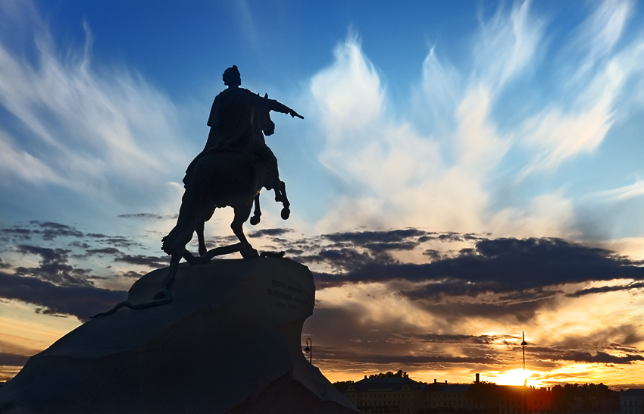
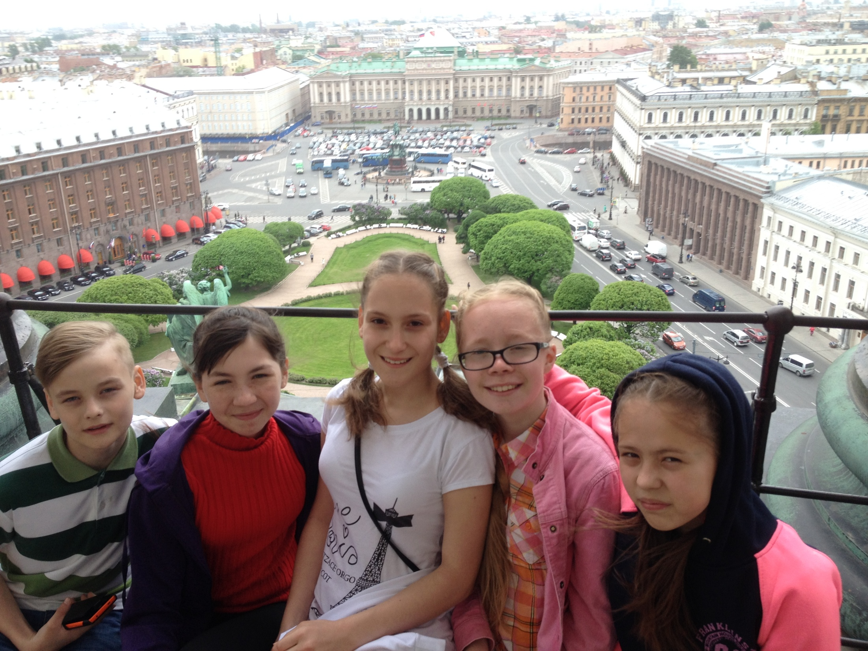
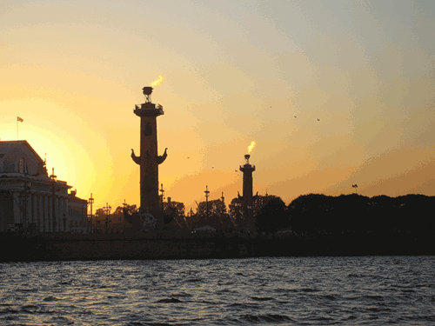
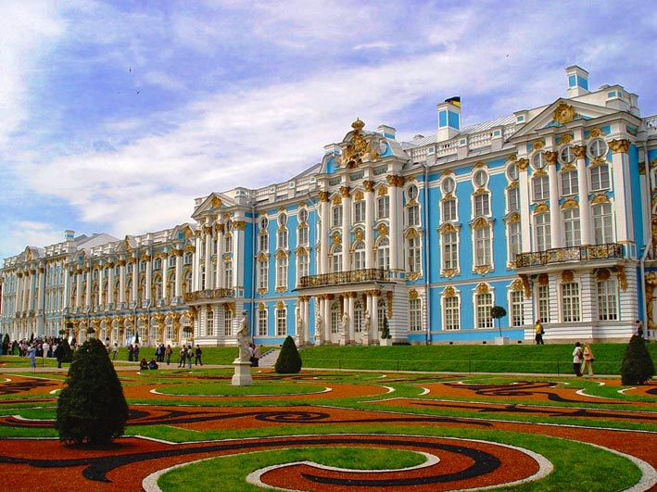
Люблю тебя, Петра творенье.

Slide 3
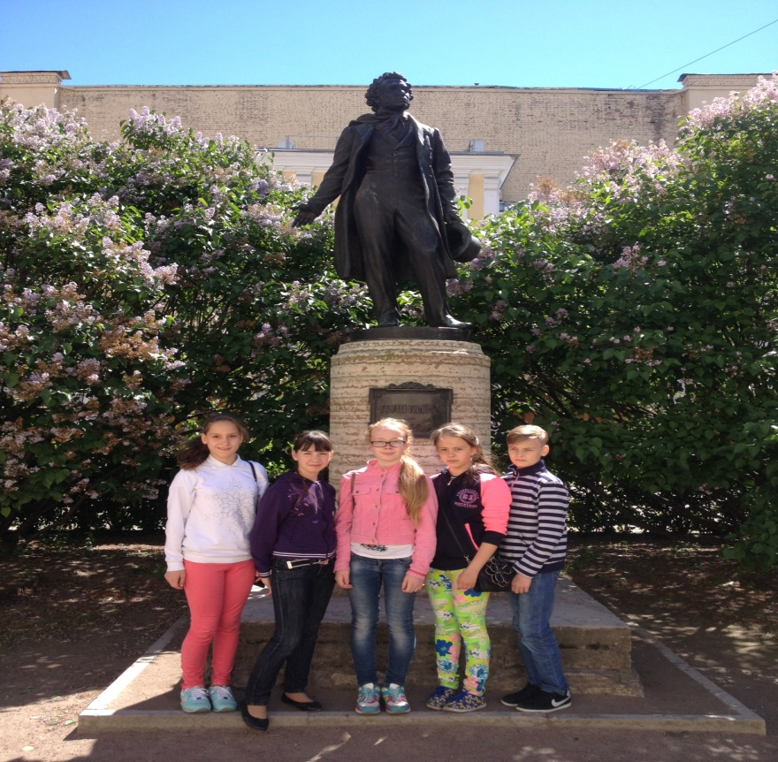
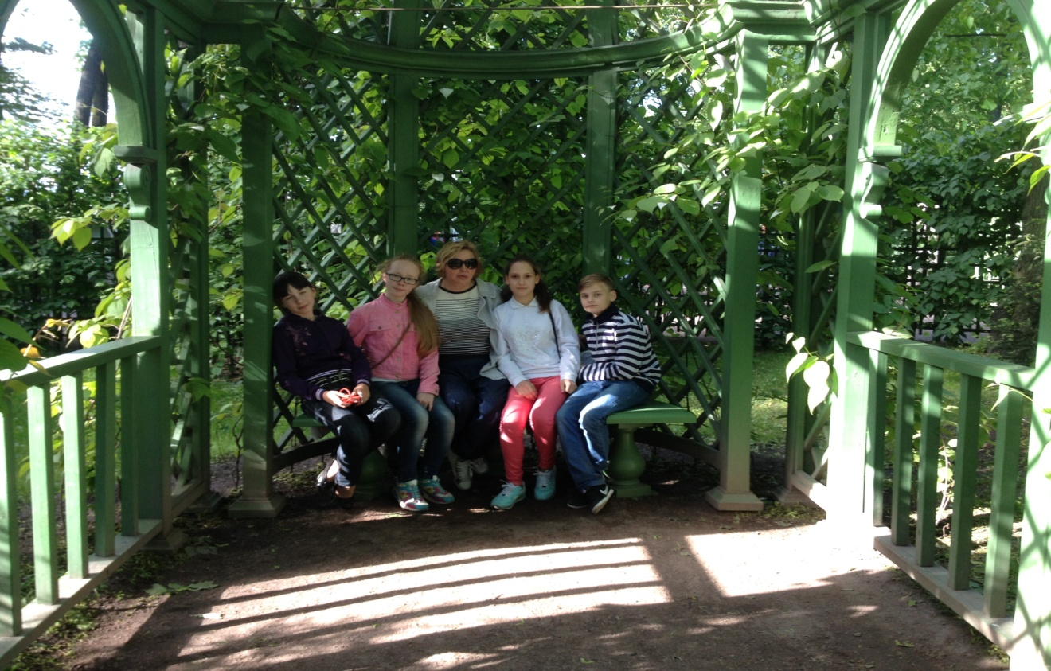
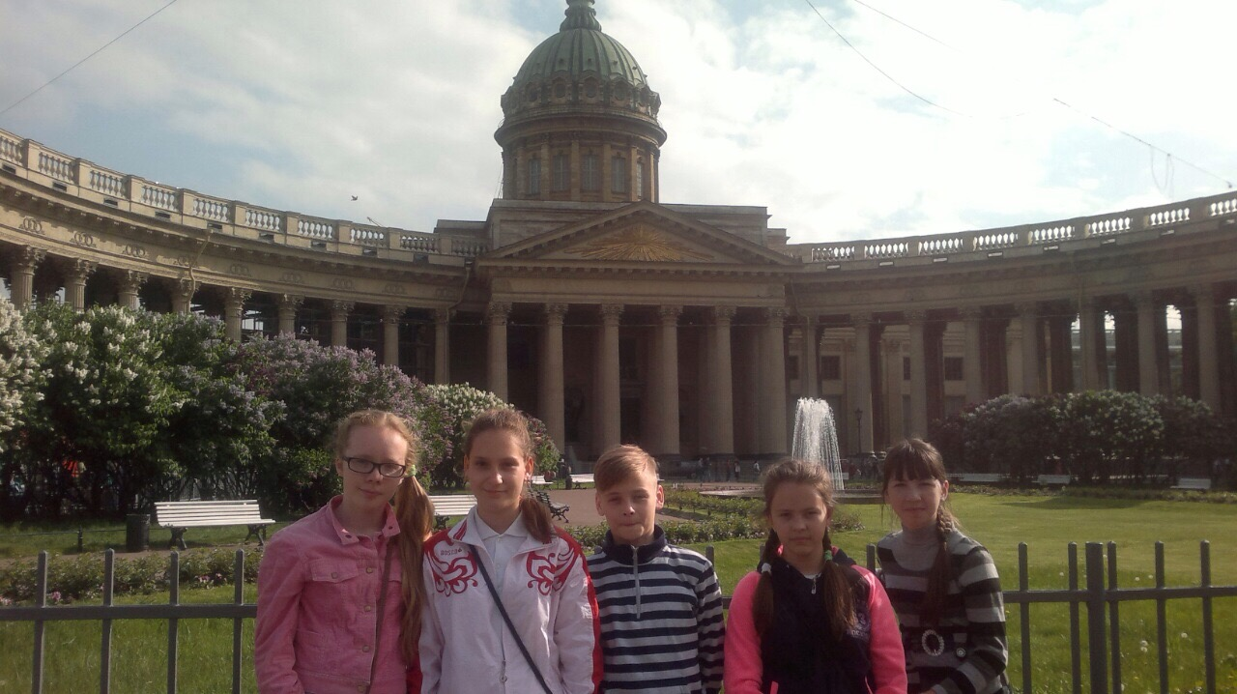
Он царя Петра творенье, Город славы, город-сад. Кораблей заморских флаги, Вдоль Невы дворцов парад.

Slide 4
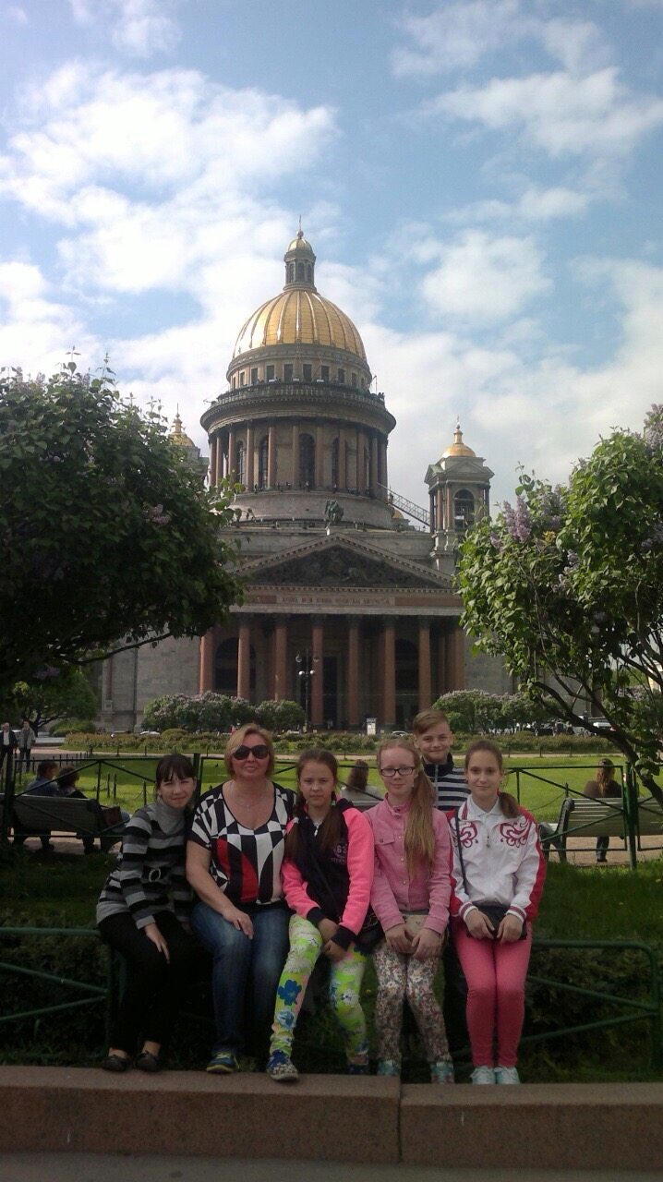
Исаакиевский собор
На площадке смотровой Продувает ветер. Небо вровень с головой, Видно – все на свете: Медный всадник, Летний сад, Площади, проспекты, Эрмитаж и зоосад, Скверы, монументы! Если встать на колоннаде, Город видно, как на карте!

Slide 6
Храм Спас-на-крови
Нас Грибоедовский канал Вёл на поклон в святое место, Где мрамор на полу знавал Шаги царей. Теперь невесты И женихи спешат сюда. Народ любуется, внимая Рассказу гида. Не всегда Краса мозаики немая Будила отклики в сердцах. Временщики давно забыты. Храм возрождён, чтоб созерцать Величие, творить молитвы И чуять кровное родство С Отчизной. Глянь, сочит икона Слезу! И входит торжество
К нам в души колокольным звоном.

Slide 7
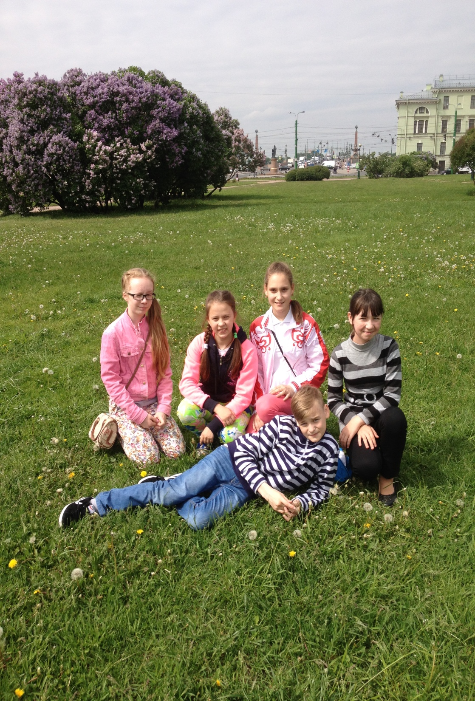
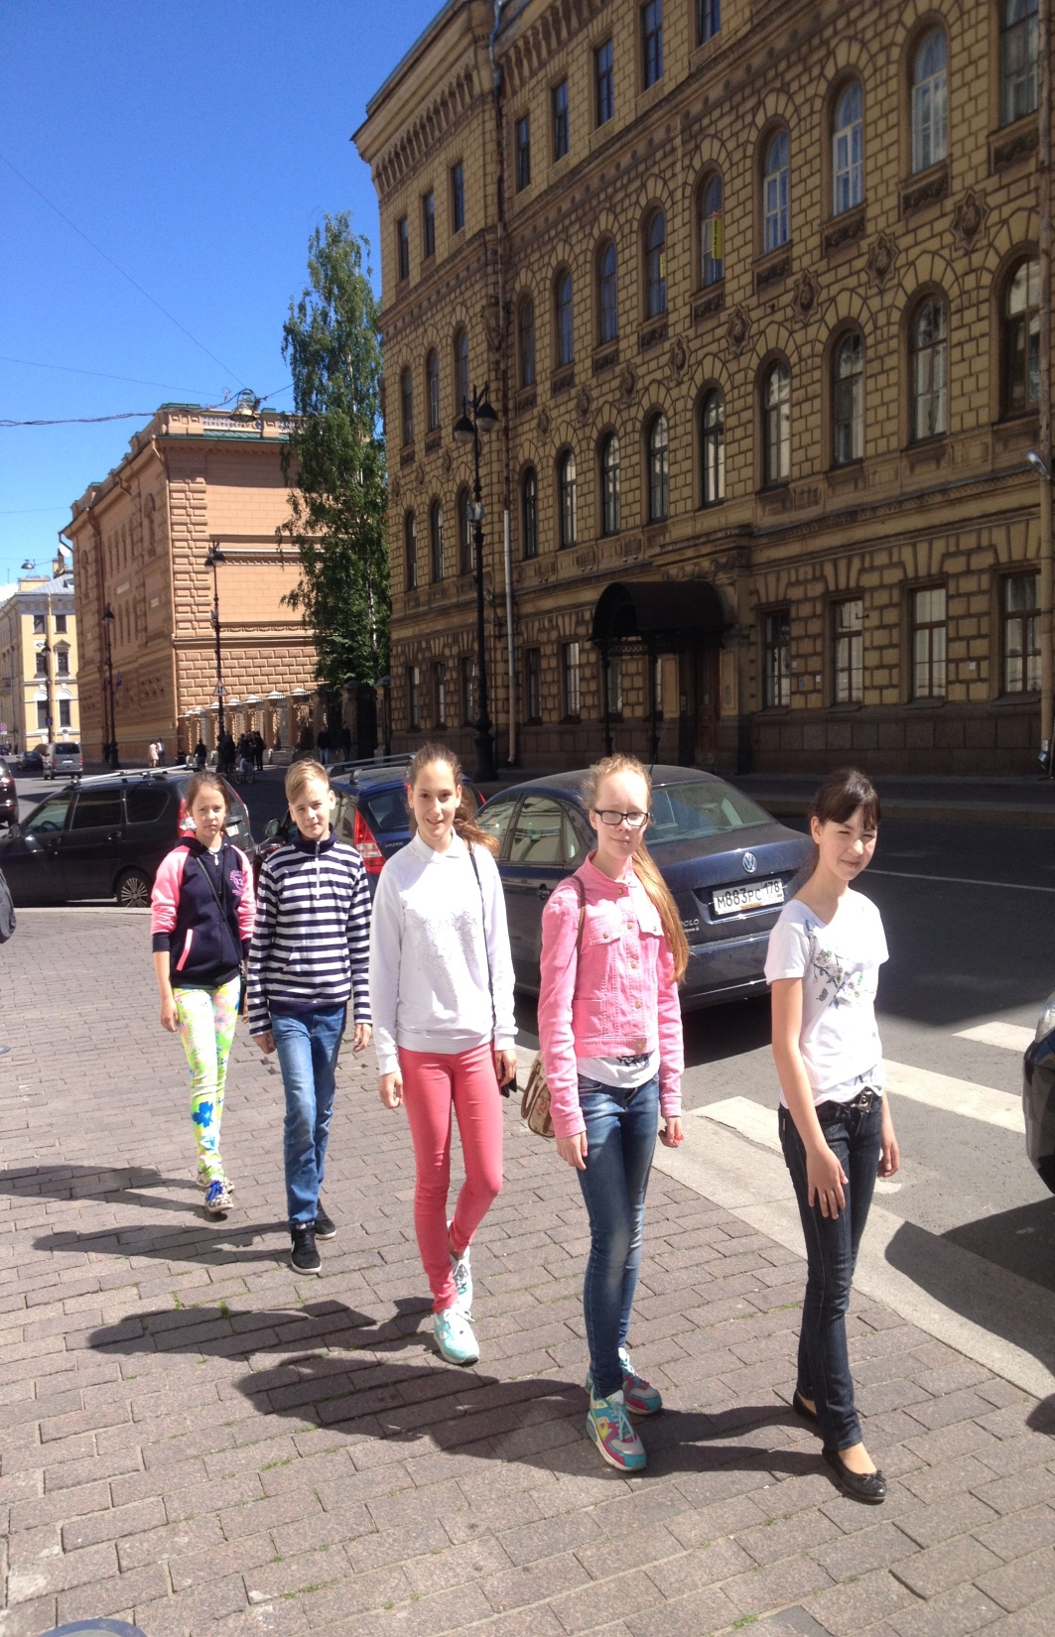
Мы гуляем по Санкт – Петербургу!

Slide 8
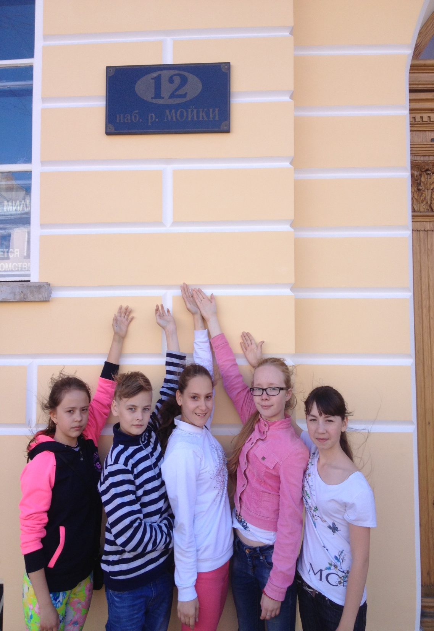
Музеи и памятники

Slide 9
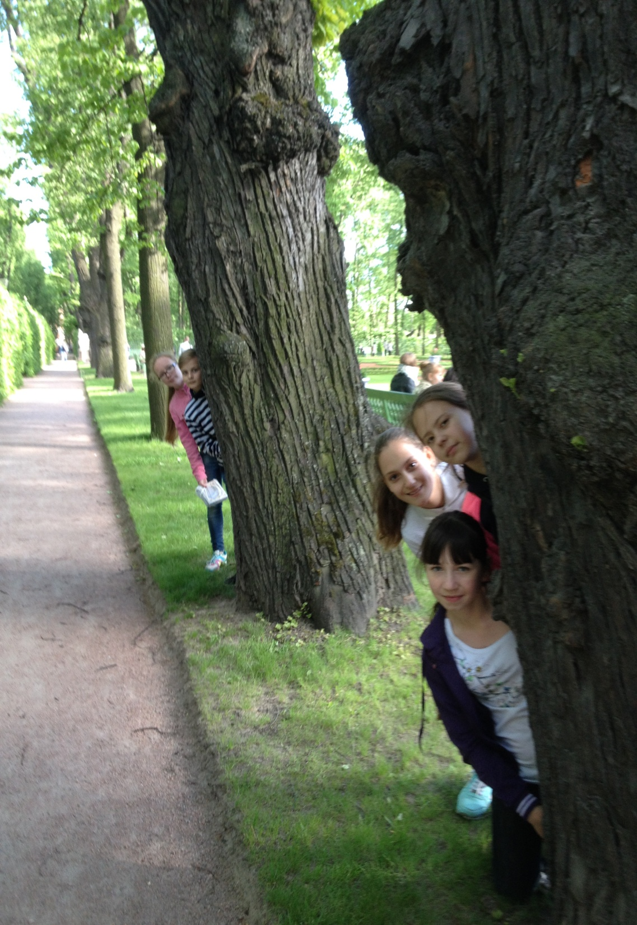
Летний сад. Ах, как же там красиво!

Slide 10
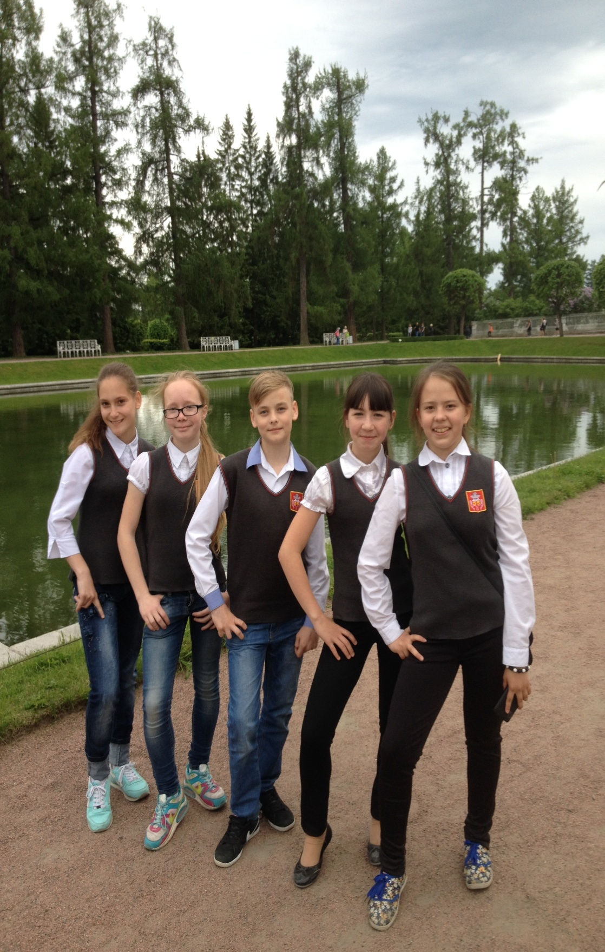

Slide 11
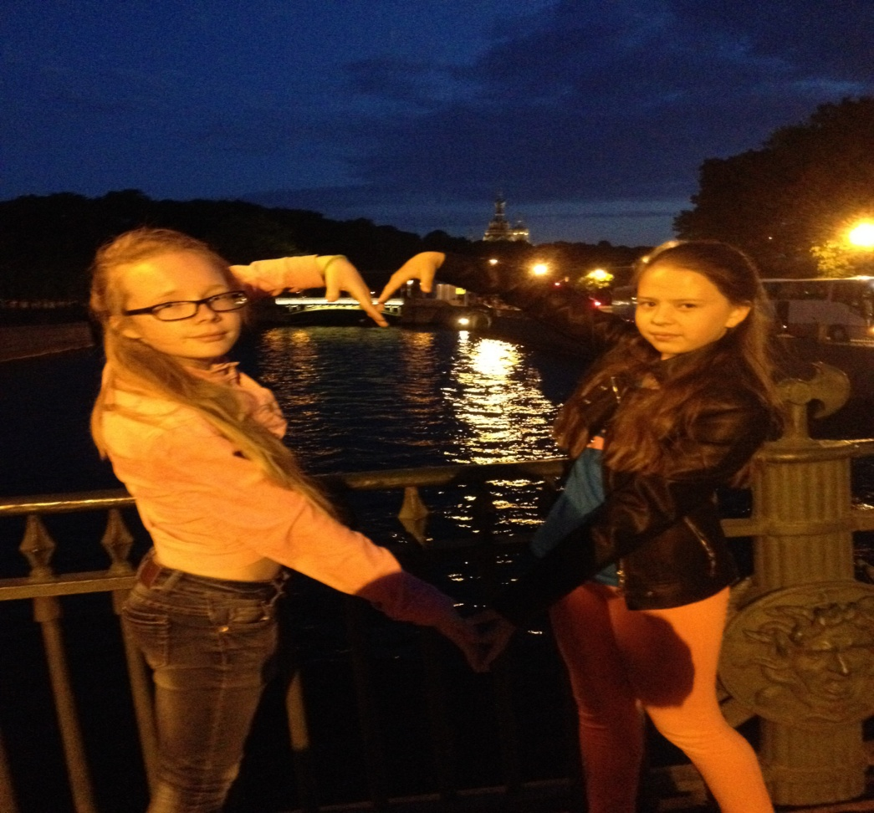
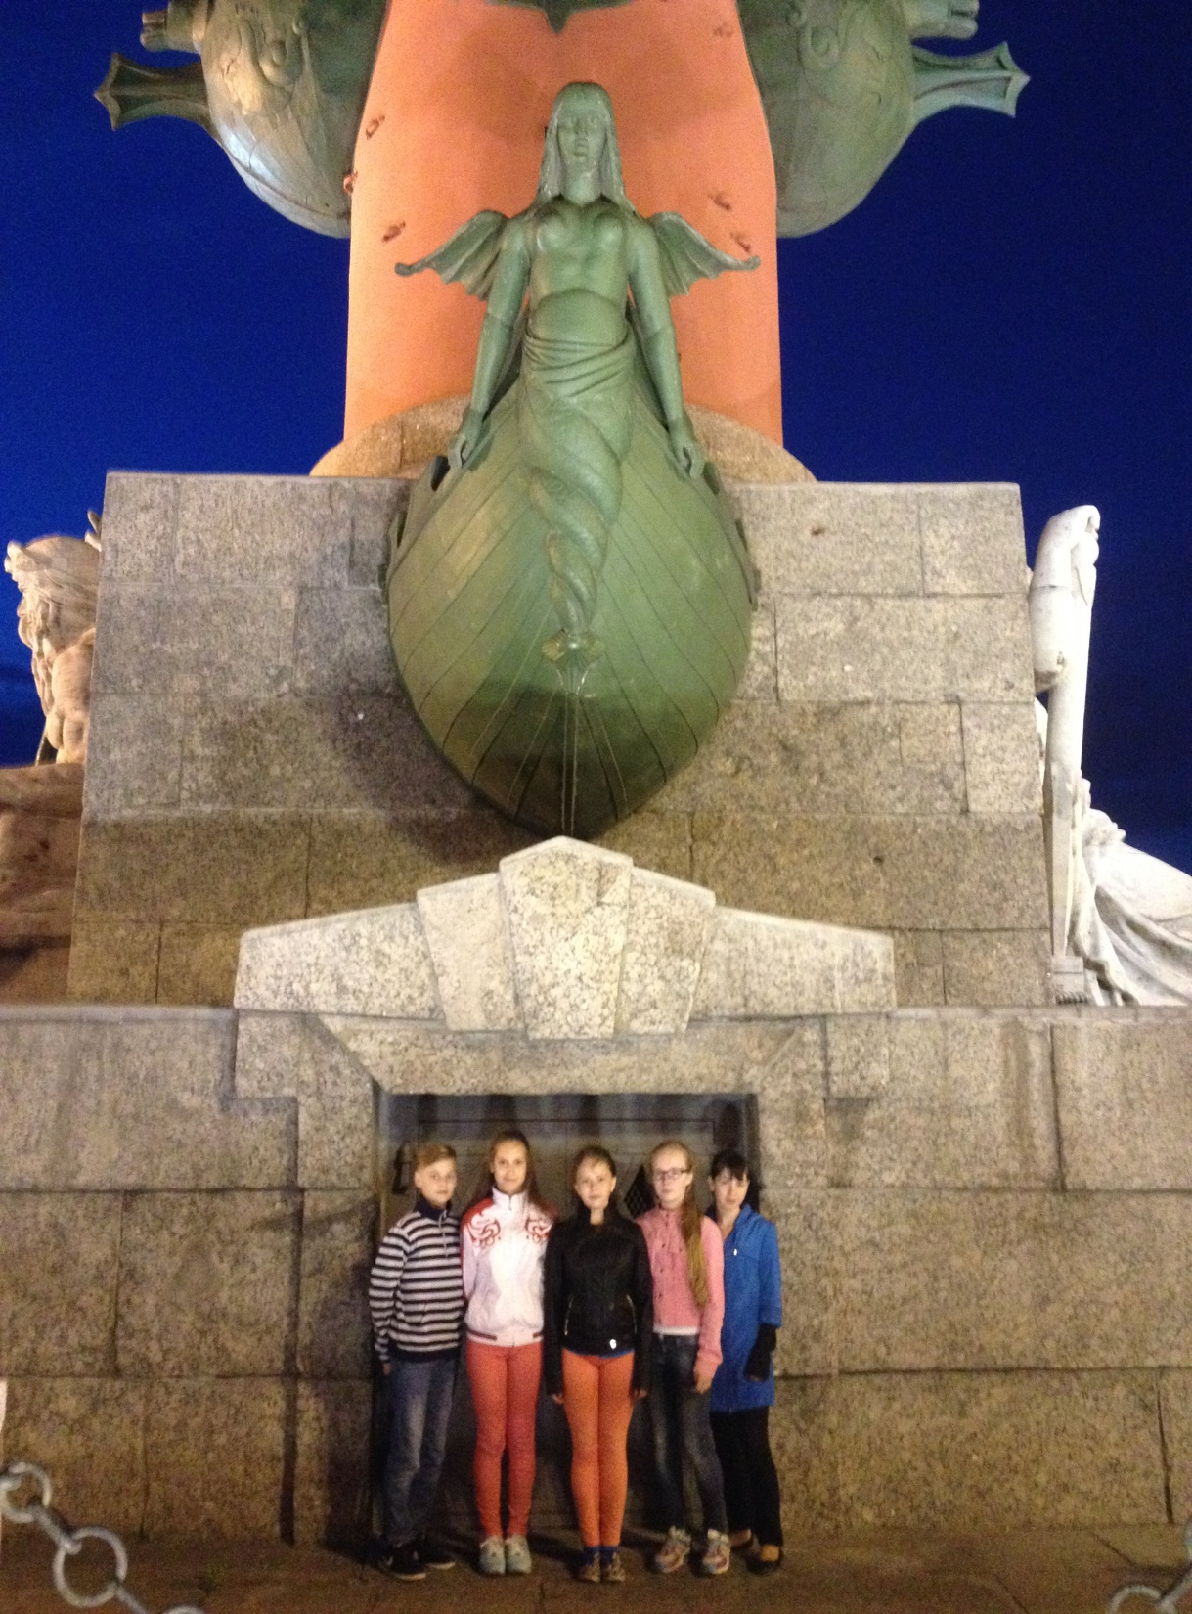
Ночной Петербург, как он прекрасен.

Slide 12
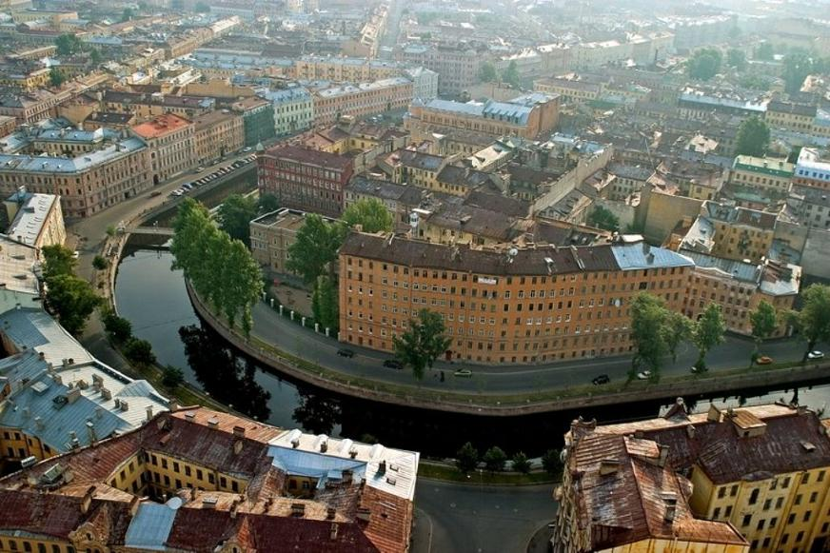
До новых встреч!!!!

Slide 13
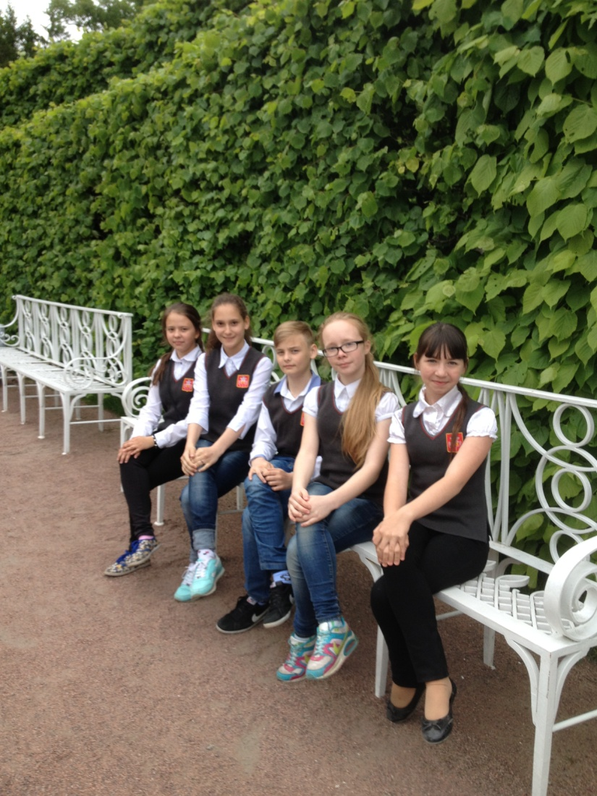
Мы любим Санкт-Петербург

